Slide 1
Audit Carrefour
Magasin: Sousse Khezama
Le 07 MARS 2017
Mme Meriam CHOUCHENE

Slide 2
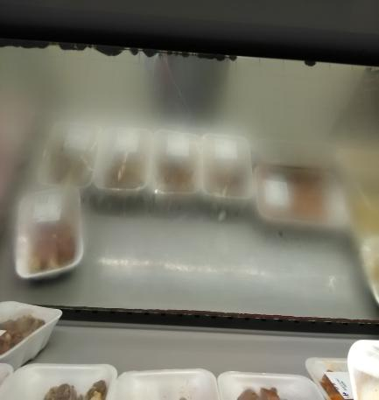
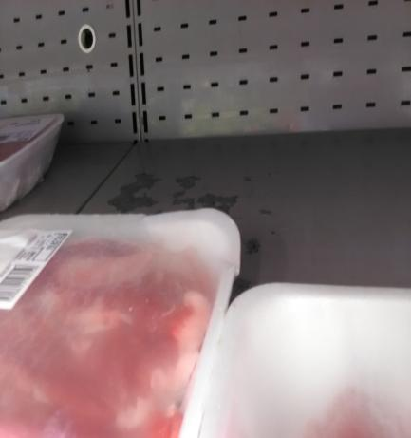
Rayon boucherie:
Le revêtement interne et les miroirs décoratifs des meubles LS sont écaillés.

Slide 3
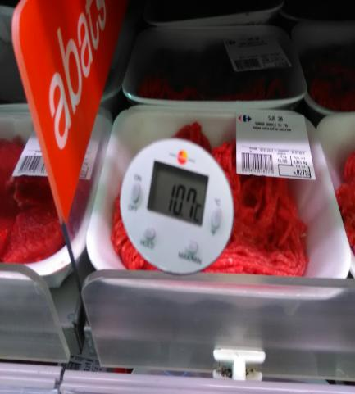
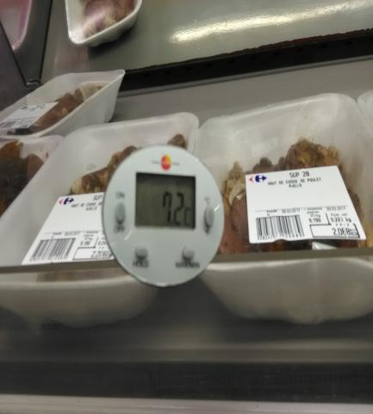
Rayon boucherie: La température de la viande hachée et du haut de cuisse de poulet est élevée

Slide 4
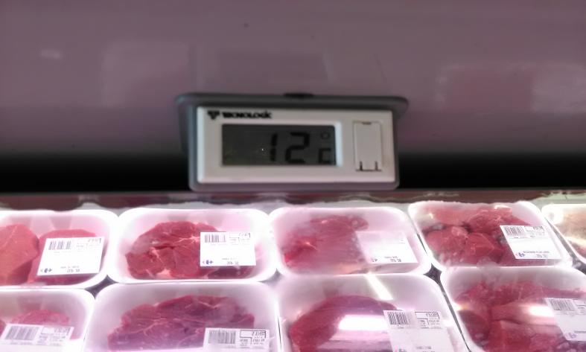
Rayon boucherie: La température affichée du meuble boucherie LS est de 12°C; l’indication de dégivrage n’est pas affichée.

Slide 5
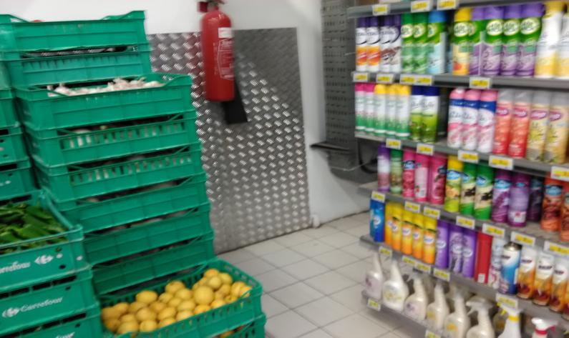
Rayon FLEG: Exposition des caisses de légumes dans une zone à coté des produits désodorisants.

Slide 6
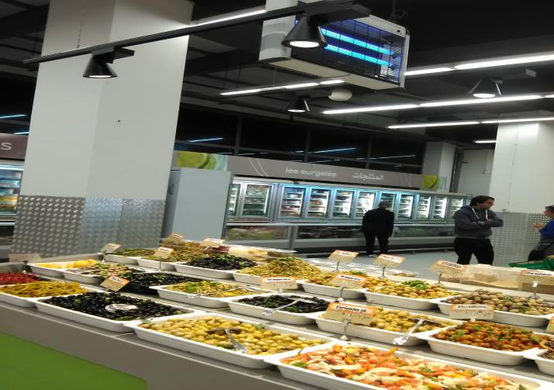
Rayon FLEG: le DEIV est au dessus du présentoir condiments.

Slide 7
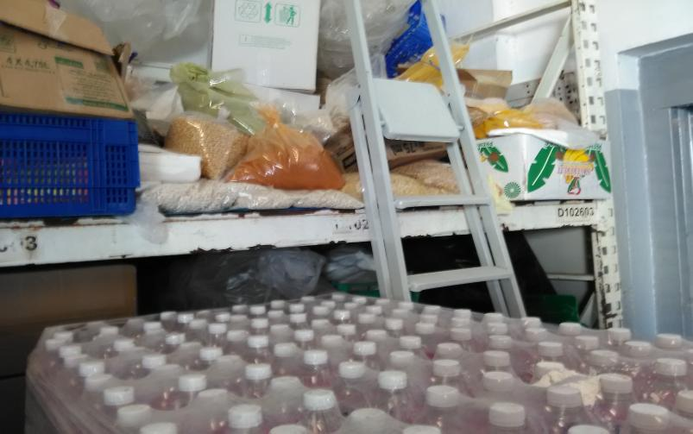
Rayon FLEG: La zone de stockage des épices est mal organisée
Les étagères sont rouillées

Slide 8
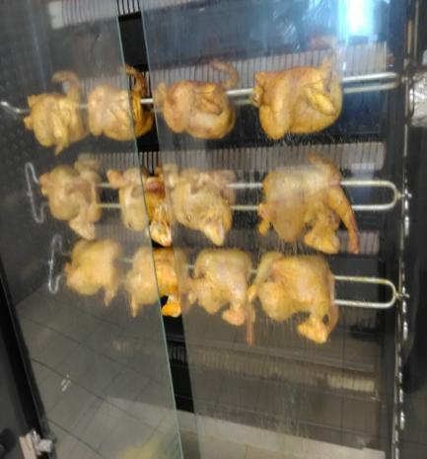
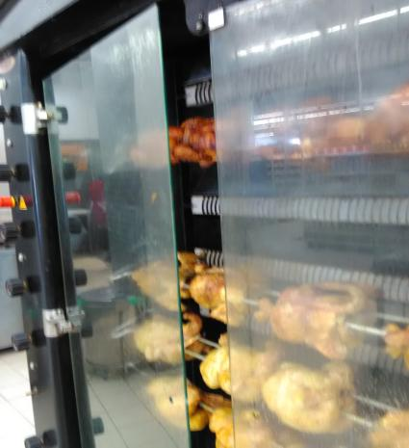
Rayon traiteur: Les poignées de la rôtissoire sont démontées.
La fermeture de la porte de la rôtissoire n’est pas totale.

Slide 9
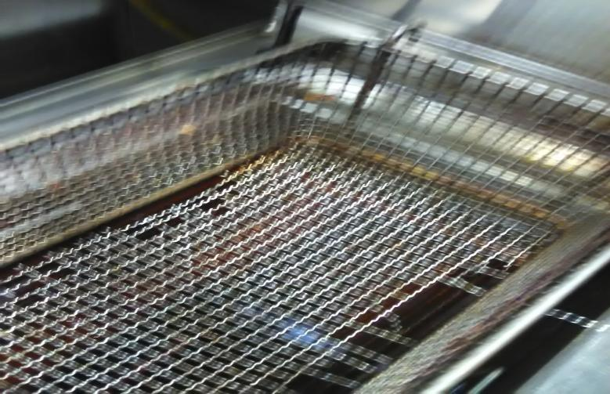
Rayon traiteur: Le panier du rôtissoire est abimé, état de propreté insatisfaisant

Slide 10
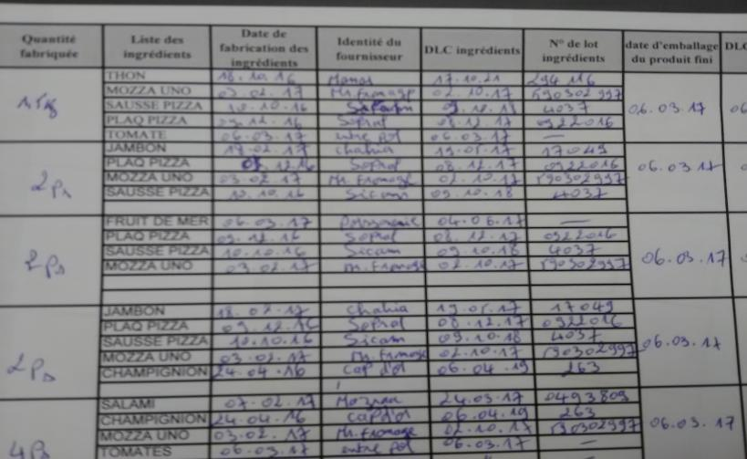
Rayon traiteur: les numéros de lots des produits de la mer utilisés à la garniture des pizzas ne sont pas suivis.

Slide 11
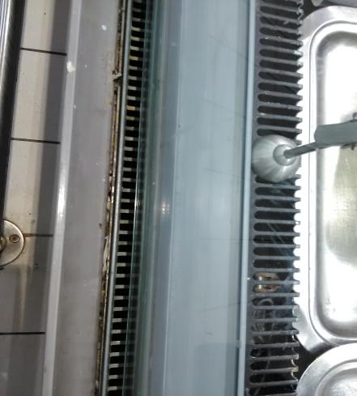
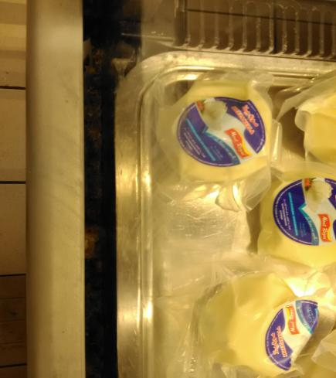
Rayon fromage/charcuterie: Les grilles d’aération du meuble d’exposition sont souillés.

Slide 12
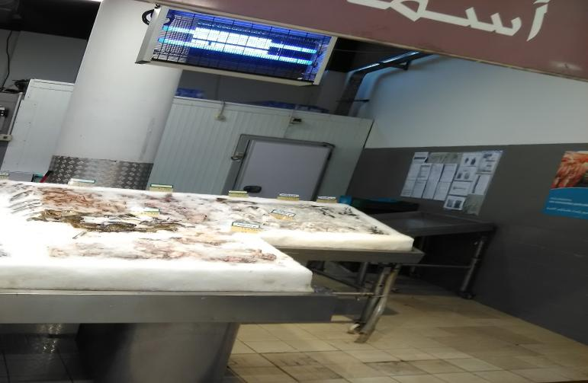
Le DEIV est au dessus de l’étal des produits de la mer

Slide 13
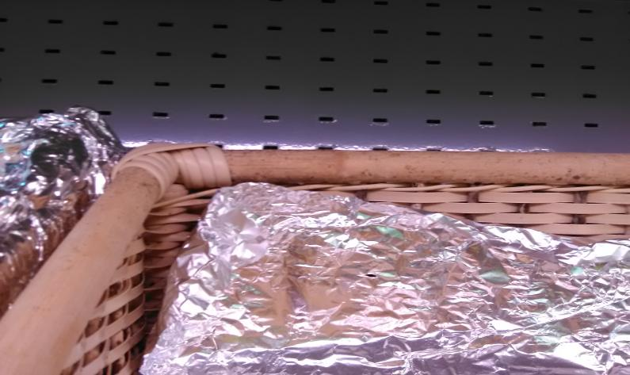
Rayon fromage: Présence de piqûres de moisissures sur les paniers en rotin.

Slide 14
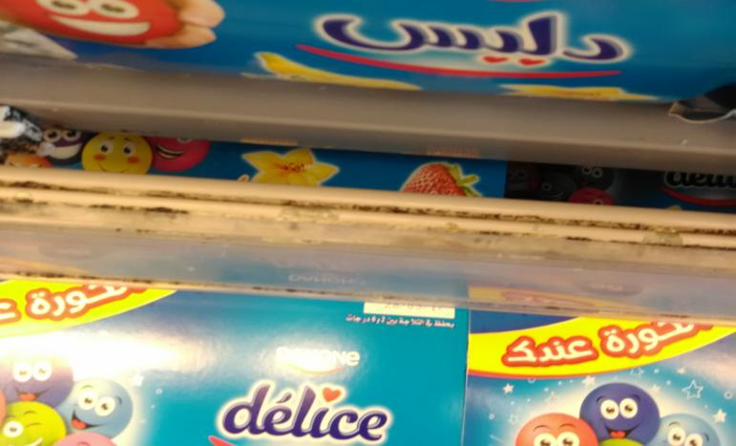
Rayon PLS: Présence de piqûres de moisissures sur les supports de porte étiquettes

Slide 15
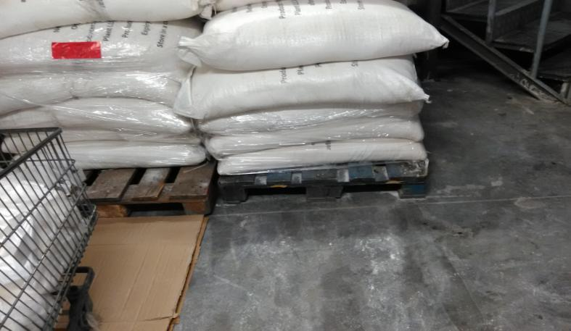
Rayon PGC: Utilisation de palettes en bois pour le stockage des sacs à sucre

Slide 16
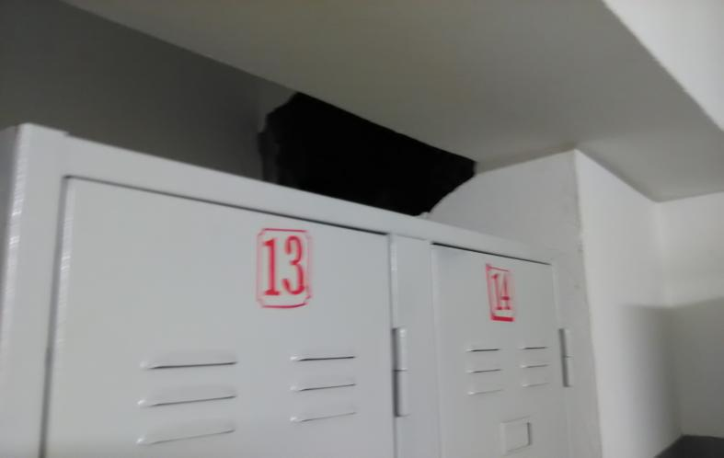
Sanitaires hommes: Présence d’un trou au mur derrière les casiers

